Slide 1
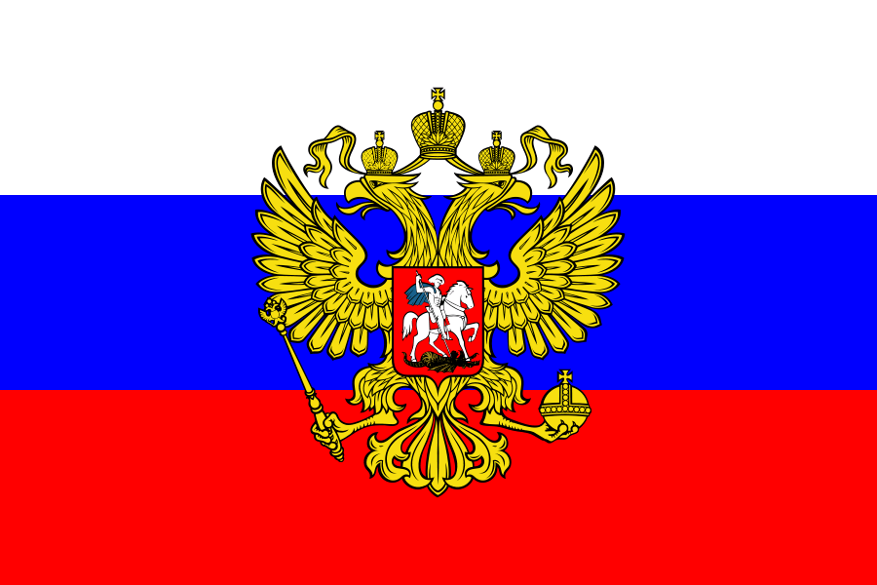

Slide 2
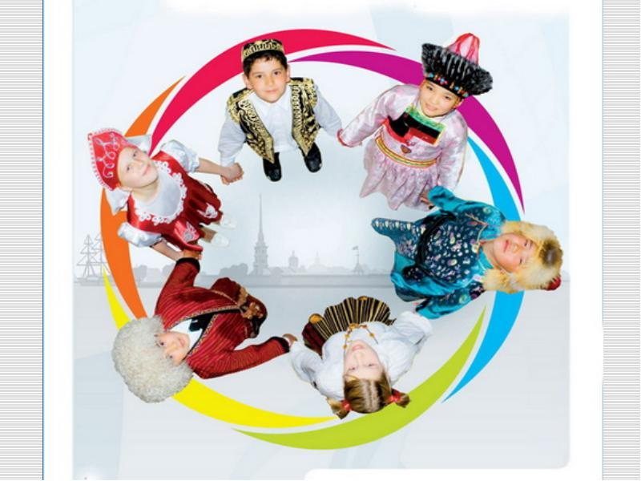
В РОССИИ ПРОЖИВАЕТ БОЛЕЕ 190 НАЦИОНАЛЬНОСТЕЙ

Slide 4
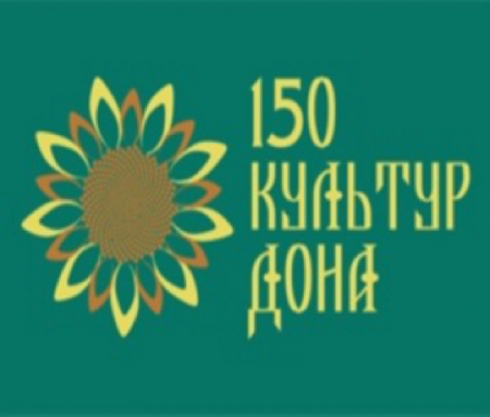

Slide 5
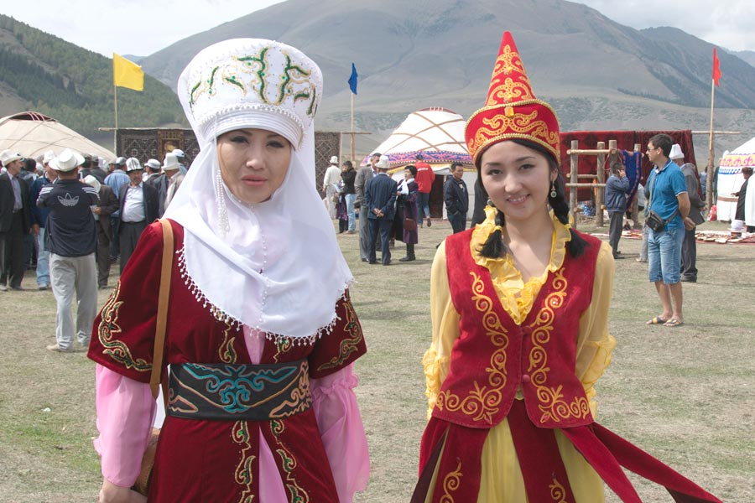
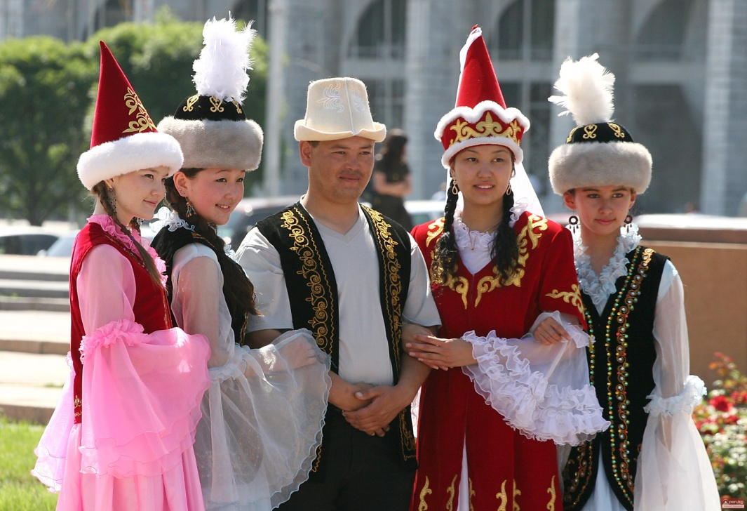
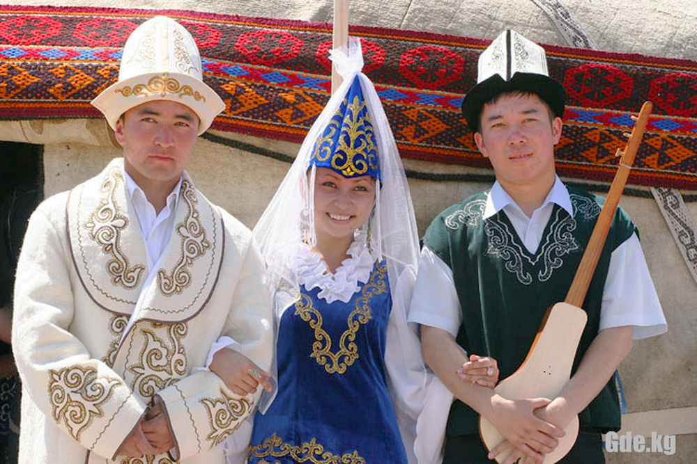
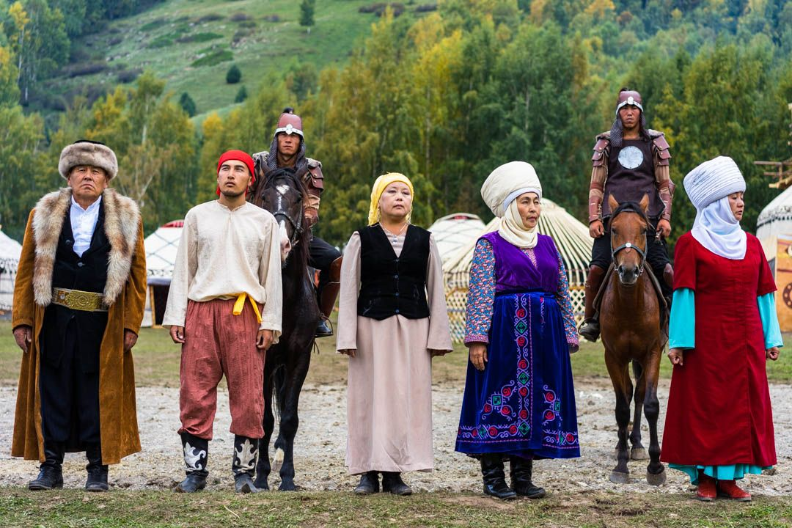

Slide 6
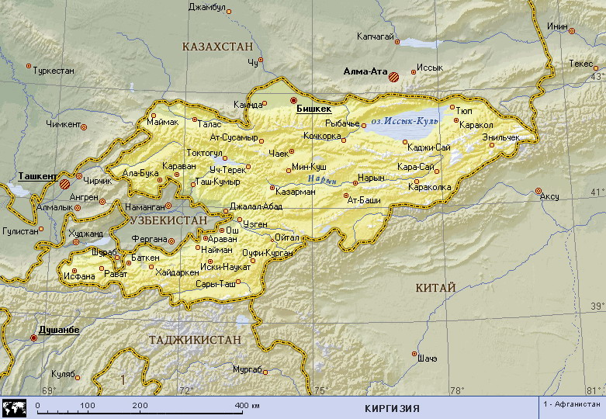
Кирги́зия или Кирги́зская Респу́блика (в стране официально употребляются названия Кыргызста́н, Кыргы́зская Респу́блика

Slide 7
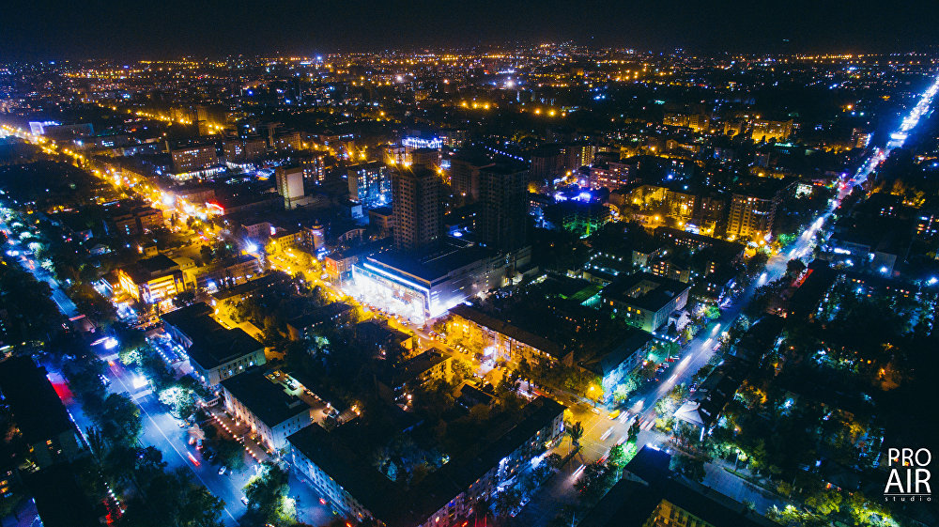
БИШКЕК – СТОЛИЦА КИРГИЗИИ

Slide 8
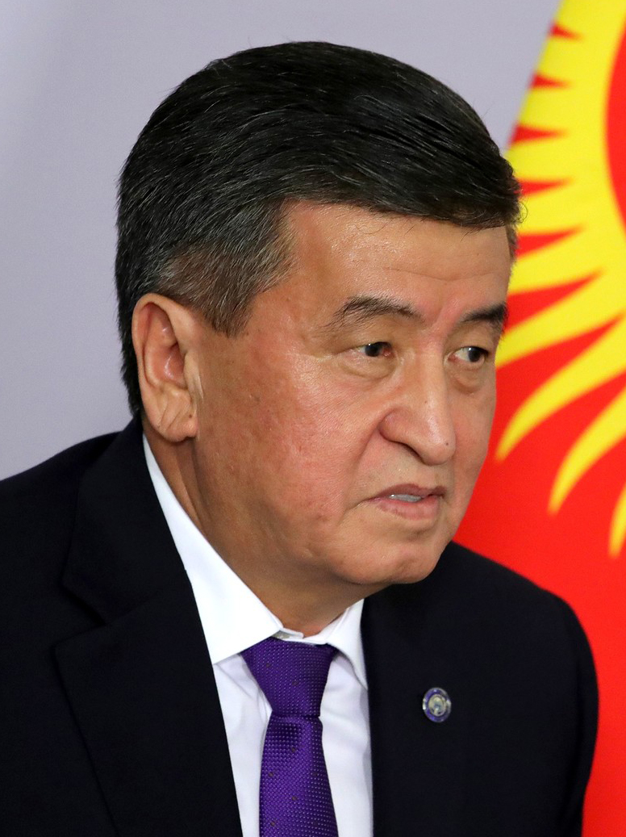
СООРОНБАЙ ШАРИПОВИЧ ЖЭЭНБЕКОВ
ПРЕЗИДЕНТ КИРГИЗИИ
С 24 НОЯБРЯ 2017

Slide 9
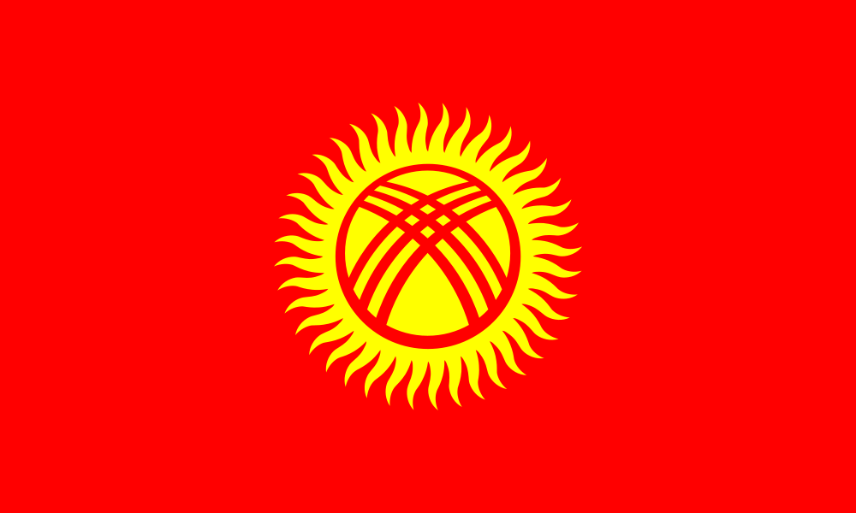
ФЛАГ

Slide 10
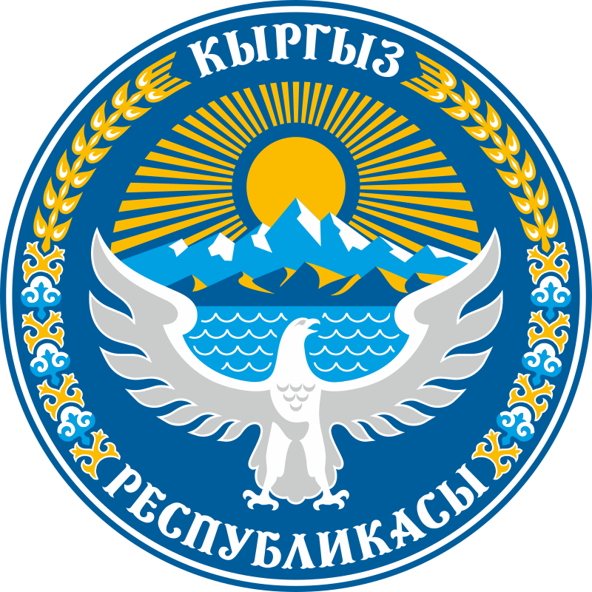
ГЕРБ

Slide 11
НАЦИОНАЛЬНЫЙ СОСТАВ
киргизы | 73.2 %
узбеки | 14.6 %
русские | 5.8 %
дунгане | 1.1 %
уйгуры | 0.9 %
таджики | 0.9 %
другие | 3.5 %

Slide 13
Официальные языки | КИРГИЗСКИЙ — государственный РУССКИЙ — официальный

Slide 14
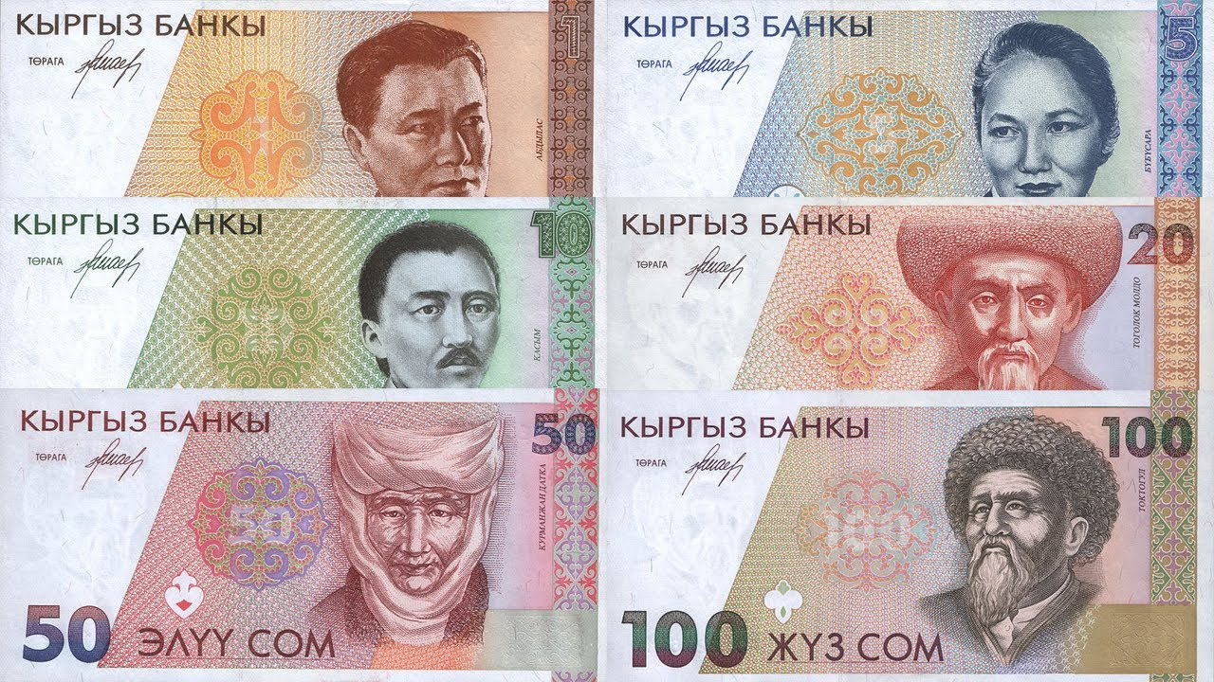
Денежная единица Кыргызской Республики – сом.

Slide 18
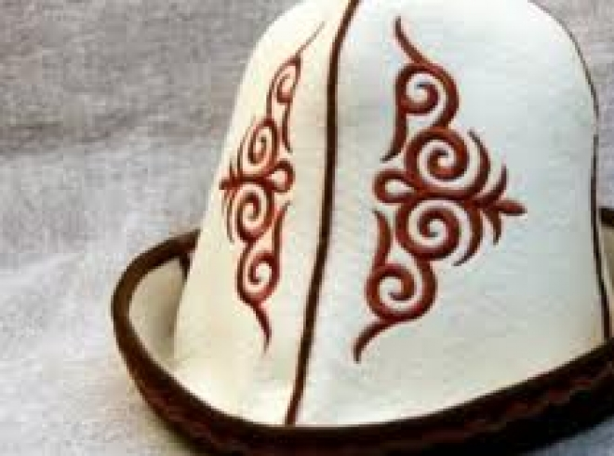
Главная этномаркирующая одежда киргизов - это головной убор мужчин - "КОЛПАК"

Slide 19
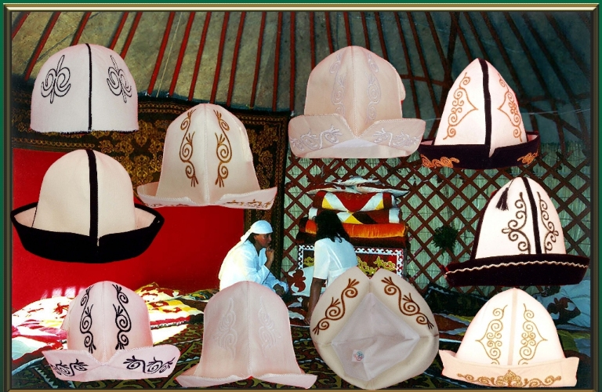

Slide 20
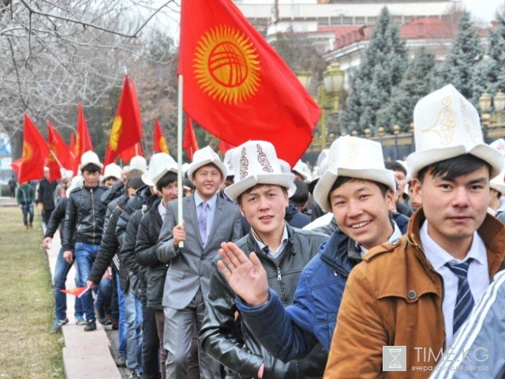
5 марта в Кыргызстане отмечают День белого колпака (Ак- калпак)

Slide 21
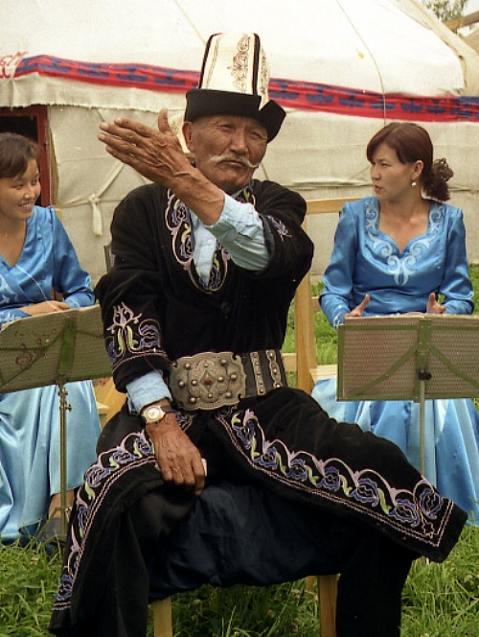

Slide 22
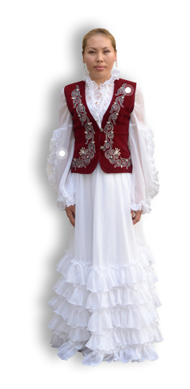
ЖЕНСКИЙ НАЦИОНАЛЬНЫЙ КОСТЮМ

Slide 23
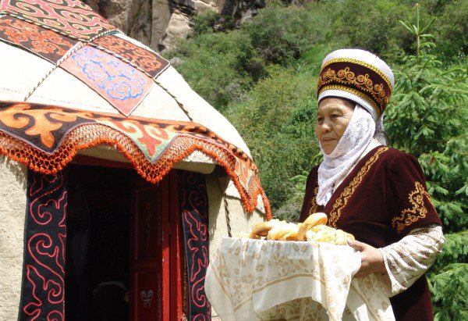
Бабушки тоже носили ЭЛЕЧЕК (чалму), но их главным отличием был ЧАПАН (пальто)

Slide 24
